Slide 1
Promuovere, rilevare e valutare competenze
Sassari, 23 novembre 2016
Maria Antonia Moretti

Slide 2
Insegnare competenze
verbalizzare
porsi come
modello
INSEGNANTE
STUDENTE
trasmettere
Convinzioni
Convinzioni
mediare
far fare
far riflettere

Slide 3
Come progettare un’attività finalizzata ad insegnare competenze:
l’Unità di Apprendimento – Indicazioni procedurali
Procedura A
Individuare le COMPETENZE PREVALENTI da sviluppare con l’UDA
Immaginare PROBLEMI su cui ipotizzare il/i COMPITO/I SIGNIFICATIVO/I
Specificare le CONOSCENZE e ABILITA’ da acquisire nel corso dell’UDA e connesse con le competenze ed il problema/compito
Tracciare uno schema di FASI di realizzazione del compito
Contestualmente, indicare le possibili azioni degli alunni e gli interventi dell’insegnante
Pianificare i tempi, definire le metodologie, scegliere gli strumenti, determinare le risorse necessarie
Stabilire ciò che viene valutato
Produrre la rubrica di valutazione
Procedura B
Immaginare PROBLEMI su cui ipotizzare il/i COMPITO/PRODOTTO/I SIGNIFICATIVO/I
Tracciare uno schema di FASI di realizzazione del compito
Individuare le COMPETENZE PREVALENTI da sviluppare con l’UDA
Indicare le possibili azioni degli alunni e gli interventi dell’insegnante
Specificare le CONOSCENZE e ABILITA’ da acquisire nel corso dell’UDA e connesse con le competenze ed il problema/compito
Pianificare i tempi, scegliere gli strumenti, determinare le risorse necessarie
Indicare gli esiti e le EVIDENZE (vedi i traguardi) che si osserveranno in ciascuna fase
Produrre la rubrica di valutazione

Slide 4
Il prodotto è un compito significativo e autentico
Rivolto a un destinatrio reale che ne tragga vantaggio o a un destinatario verosimile
Veicolato da un certo tipo di supporto di linguaggio di registro
Destinato a un contesto situazione evento sociale per l’evidenza della competenza

Slide 5
Utilizzare un Format
UdA
Scheda di progetto
Piano di lavoro
Diagramma di Gantt
Consegna agli studenti
Relazione finale dello studente

Slide 6
STRUTTURA DELL’UDA [1]
scheda di progetto - schema generale
UNITA’ DI APPRENDIMENTO scheda di progetto
Denominazione
Prodotto / Compito autentico
Competenze mirate |  |  | Evidenze osservabili
Abilità (in ogni riga gruppi di abilità riferiti ad una singola competenza) |  |  | Conoscenze (in ogni riga gruppi di conoscenze riferiti ad una singola competenza)
Utenti destinatari
Prerequisiti
Fasi di applicazione (attività)
Tempi
Metodologie
Risorse umane Interne / esterne
Strumenti
Valutazione

Slide 7
STRUTTURA DELL’UDA [2]
piano di lavoro uda - specificazione delle fasi
UNITA’ DI APPRENDIMENTO piano di lavoro
Fasi | Attività: Cosa fa lo studente (esperienze attivate) | Attività: Cosa fa il docente (metodologia) | Strumenti | Esiti | Tempi | Evidenze per la valutazione

Slide 8
STRUTTURA DELL’UDA [3]
diagramma di gantt
UNITA’ DI APPRENDIMENTO diagramma di gantt
Fasi/Tempi
1
2
3
4
5
Etc…

Slide 9
STRUTTURA DELL’UDA [4]
consegna agli studenti
UNITA’ DI APPRENDIMENTO consegna agli studenti
Per “consegna” si intende il documento che l’équipe dei docenti/formatori presenta agli studenti, sulla base del quale essi si attivano realizzando il prodotto nei tempi e nei modi definiti, tenendo presente anche i criteri di valutazione.
Titolo UdA Cosa si chiede di fare In che modo (singoli, gruppi..) Quali prodotti Che senso ha (a cosa serve, per quali apprendimenti) Tempi Risorse (strumenti, consulenze, opportunità…) Criteri di valutazione Valore della UdA in termini di valutazione della competenza mirata (da indicare): è una componente oppure un “capolavoro”? Peso della Uda in termini di voti in riferimento agli assi culturali ed alle discipline

Slide 10
STRUTTURA DELL’UDA [5]
schema della relazione individuale dello studente
UNITA’ DI APPRENDIMENTO relazione finale
Descrivi il percorso generale dell’attività Indica come avete svolto il compito e cosa hai fatto tu Indica quali crisi hai dovuto affrontare e come le hai risolte Che cosa hai imparato da questa unità di apprendimento Cosa devi ancora imparare Come valuti il lavoro da te svolto

Slide 11
1° Esempio Unità di Apprendimento

Slide 12
1
Indicazioni di lavoro 1 per la progettazione dell’UdA
Ciascun gruppo di docenti risponde a queste domande:
Quale prodotto/compito autentico potrei proporre ai miei alunni?
Quali operazioni è necessario compiere (fasi di applicazione) per riuscire a realizzare quel prodotto/compito autentico?
Quale/i competenza/e viene sviluppata con il prodotto/compito autentico proposto?

Slide 13
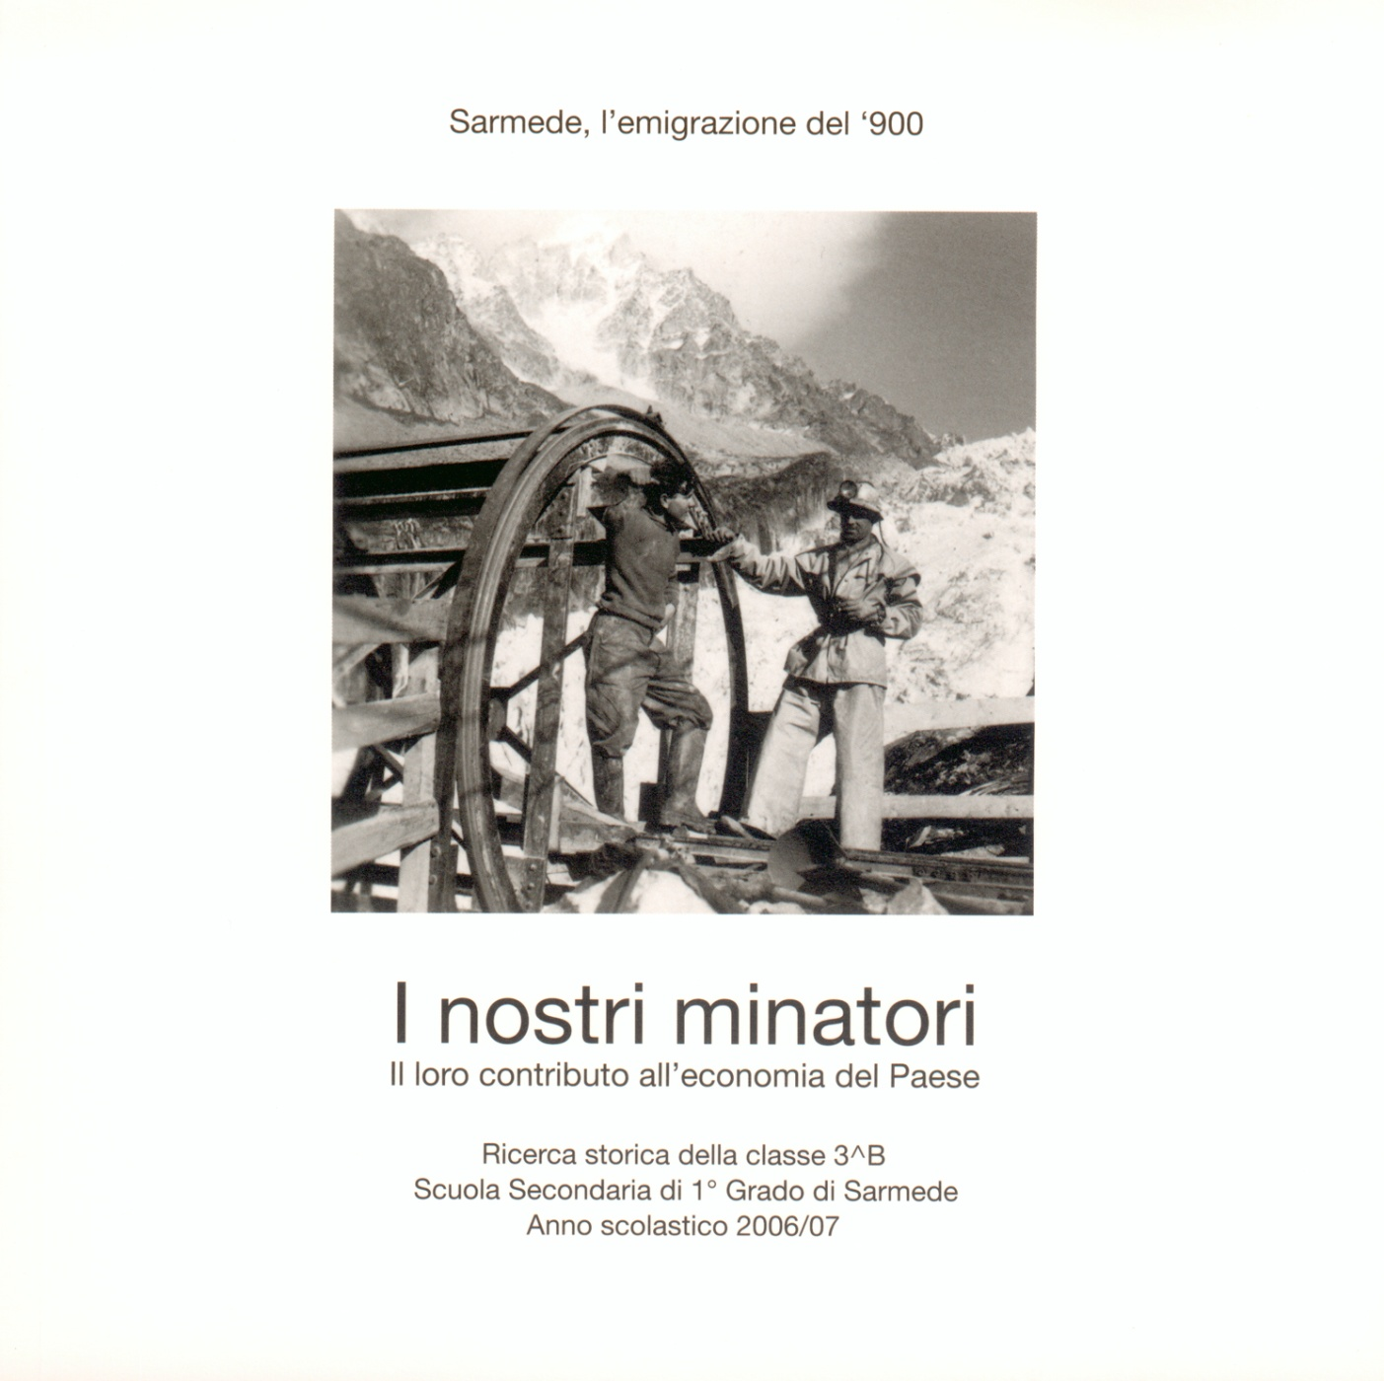
Esempio di Unità di Apprendimento
IL PRODOTTO
Compito autentico
Mozzato Paola, Pessotto Ivana, Tomasella Renato, Zanette Marisa

Slide 14
Esempio di Unità di Apprendimento
UNITA’ DI APPRENDIMENTO
Denominazione | Fare ricerca per conoscere il passato
Prodotto/Compito autentico | Libro su: “I minatori di galleria emigrati dal paese di Montaner e il loro contributo all’economia locale nel ‘900”
Utenti destinatari | Alunni di classe terza della Scuola Secondaria di Primo Grado

Slide 15
Esempio di Unità di Apprendimento
UNITA’ DI APPRENDIMENTO
Fasi di applicazione (Attività da svolgere per avere il compito autentico) | Prendere accordi con un rappresentante dell’Amministrazione Comunale sull’argomento e sul prodotto richiesto. Ricercare nel testo di storia le parti che trattano il fenomeno migratorio in Italia nel “900” Produrre una mappa concettuale con le caratteristiche principali di questo fenomeno Formulare un piano di lavoro per svolgere l’attività di ricerca affidata dal committente. Individuare le fonti storiche disponibili (testimonianze dirette, materiale iconografico, dati statistici, testi storici sul fenomeno) e decidere quali utilizzare per la ricerca Costituire tre gruppi che si impegnano a: intervistare i nonni, raccogliere dati quantitativi sul fenomeno, raccogliere immagini e fotografie appartenenti agli “archivi” famigliari. Realizzare le interviste presso i nonni, seguendo una scaletta stabilita e adattandosi alla dinamica relazionale che si instaura. Stendere i testi dell’intervista in modo letterale e poi trasformare il linguaggio orale in linguaggio scritto

Slide 16
Esempio di Unità di Apprendimento
UNITA’ DI APPRENDIMENTO
Fasi di applicazione (Attività da svolgere per avere il compito autentico) | Acquisire dati statistici sul fenomeno presso l’archivio comunale e quantificare i dati raccolti con le interviste. Stabilire le informazioni rilevanti offerte dati statistici ed elaborarli con l’uso di un foglio elettronico. Raccogliere le fotografie presso le famiglie del paese, costruire un indice di schedatura, stabilire i criteri di lettura e produrre delle didascalie. Presentare in intergruppo le elaborazioni prodotte e integrarle con quanto presente nella mappa concettuale costruita all’inizio. Predisporre l’indice del testo Scrivere i testi di presentazione, esposizione, commento/argomentazione e collegamento Comporre un testo misto in cui i testi scritti, le rappresentazioni grafiche e le immagini si combinano in modo coerente con l’uso di word Portare la bozza in tipografia, stabilire i formati in cui deve essere fornito il materiale e progettare con il tipografo l’impaginazione definitiva Presentare il lavoro svolto in un’assemblea pubblica

Slide 17
Esempio di Unità di Apprendimento
Parte A
UNITA’ DI APPRENDIMENTO
Denominazione | Partecipare e appartenere
Prodotto/compito autentico | Libro su: “I minatori di galleria emigrati dal paese di Montaner e il loro contributo all’economia locale nel ‘900”
Competenze mirate | Comunicazione nella madrelingua Competenza matematica Imparare ad imparare Competenze sociali e civiche Spirito di iniziativa e intraprendenza Consapevolezza ed espressione culturale
Abilità |  | Conoscenze
Utenti destinatari | alunni della classe terza Scuola Secondaria di Primo grado

Slide 18
2
Indicazioni di lavoro 2 per la progettazione delle UdA
Ciascun gruppo di docenti risponde a queste domande:
Quali azioni compiono gli alunni per realizzare (esperienze attivate) il prodotto/compito autentico?
Quali azioni di mediatore compie l’insegnante (metodologia) per accompagnare gli alunni in ciascuna azione?

Slide 19
Esempio di Unità di Apprendimento
PIANO DI LAVORO UDA - SPECIFICAZIONE DELLE FASI
Fasi | Attività (cosa fa lo studente) | Metodologia (cosa fa il docente) | Strumenti | Esiti | Tempi | Evidenze per la valutazione
1 | Gli alunni: incontrano il Sindaco del Comune di Sarmede, in un’aula con i banchi disposti in cerchio; ascoltano la sua proposta; fanno domande sui motivi del lavoro, sul supporto offerto dall’amministrazione comunale e sulle aspettative finali; verbalizzano.
Prendere accordi con un rappresentante dell’Amministrazione Comunale sull’argomento e sul prodotto richiesto.

Slide 20
Esempio di Unità di Apprendimento
PIANO DI LAVORO UDA - SPECIFICAZIONE DELLE FASI
Fasi | Attività (cosa fa lo studente) | Metodologia (cosa fa il docente) | Strumenti | Esiti | Tempi | Evidenze per la valutazione
2 | Gli alunni: prendono in visione il testo di storia per individuare i testi; analizzano i testi con per individuare i nodi concettuali rilevanti sul fenomeno migratorio; Il lavoro viene svolto prima a coppie e poi condiviso nell’intergruppo.
2. Ricercare nel testo di storia le parti che trattano il fenomeno migratorio in Italia nel “900”

Slide 21
Esempio di Unità di Apprendimento
PIANO DI LAVORO UDA - SPECIFICAZIONE DELLE FASI
Fasi | Attività (cosa fa lo studente) | Metodologia (cosa fa il docente) | Strumenti | Esiti | Tempi | Evidenze per la valutazione
1 | Gli alunni: incontrano il Sindaco del Comune di Sarmede, in un’aula con i banchi disposti in cerchio; ascoltano la sua proposta; fanno domande sui motivi del lavoro, sul supporto offerto dall’amministrazione comunale e sulle aspettative finali; verbalizzano. | L’insegnante: condivide con i ragazzi le domande da porre con un’attività di brainstorming; stabilisce con loro i ruoli da assumere; li guida con un’attività di modeling; stimola la loro partecipazione (se necessario)
Prendere accordi con un rappresentante dell’Amministrazione Comunale sull’argomento e sul prodotto richiesto.

Slide 22
Esempio di Unità di Apprendimento
PIANO DI LAVORO UDA - SPECIFICAZIONE DELLE FASI
Fasi | Attività (cosa fa lo studente) | Metodologia (cosa fa il docente) | Strumenti | Esiti | Tempi | Evidenze per la valutazione
2 | Gli alunni: prendono in visione il testo di storia per individuare i testi; analizzano i testi con per individuare i nodi concettuali rilevanti sul fenomeno migratorio; Il lavoro viene svolto prima a coppie e poi condiviso nell’intergruppo. | L’insegnante: discute con gli alunni la metodologia da adottare; fa formalizzare agli alunni da consegna da eseguire; forma le coppie che lavorano; riporta sulla LIM (cartellone) i nodi concettuali presentati dalle coppie di alunni
2. Ricercare nel testo di storia le parti che trattano il fenomeno migratorio in Italia nel “900”

Slide 23
3
Indicazioni di lavoro 3 per la progettazione dell’UdA
Ciascun gruppo di docenti risponde a queste domande:
Quali esiti (prodotti intermedi) sono prevedibili per ciascuna fase di lavoro?
Quali evidenze (prestazioni e atteggiamenti) sono osservabili mentre i ragazzi lavorano nelle diverse attività?

Slide 24
Esempio di Unità di Apprendimento
PIANO DI LAVORO UDA - SPECIFICAZIONE DELLE FASI
Fasi | Attività (cosa fa lo studente) | Metodologia (cosa fa il docente) | Strumenti | Esiti | Tempi | Evidenze per la valutazione
1 | Gli alunni: incontrano il Sindaco del Comune di Sarmede, in un’aula con i banchi disposti in cerchio; ascoltano la sua proposta; fanno domande sui motivi del lavoro, sul supporto offerto dall’amministrazione comunale e sulle aspettative finali; verbalizzano. | L’insegnante: condivide con i ragazzi le domande da porre con un’attività di brainstorming; stabilisce con loro i ruoli da assumere; li guida con un’attività di modeling; stimola la loro partecipazione (se necessario) |  | Percezione di efficacia nella gestione delle relazioni. Descrizione chiara del compito affidato dal committente.

Slide 25
Esempio di Unità di Apprendimento
PIANO DI LAVORO UDA - SPECIFICAZIONE DELLE FASI
Fasi | Attività (cosa fa lo studente) | Metodologia (cosa fa il docente) | Strumenti | Esiti | Tempi | Evidenze per la valutazione
1 | Gli alunni: incontrano il Sindaco del Comune di Sarmede, in un’aula con i banchi disposti in cerchio; ascoltano la sua proposta; fanno domande sui motivi del lavoro, sul supporto offerto dall’amministrazione comunale e sulle aspettative finali; verbalizzano. | L’insegnante: condivide con i ragazzi le domande da porre con un’attività di braimstorming; stabilisce con loro i ruoli da assumere; li guida con un’attività di modeling; stimola la loro partecipazione (se necessario) |  | Percezione di efficacia nella gestione delle relazioni. Descrizione chiara del compito affidato dal committente. |  | Comunicazione nella madrelingua Scrivono correttamente testi adeguati alla situazione, scopo, destinatario, … Competenze sociali e civiche Aspettano il proprio turno prima di parlare; ascoltano prima di intervenire. Assumono comportamenti rispettosi di sé e degli altri.

Slide 26
Griglie di osservazione per la valutazione dell’unità di apprendimento – Scuola dell’Infanzia
GRIGLIA DI VALUTAZIONE DELL’UNITÀ DI APPRENDIMENTO processo
COMPETENZA CHIAVE DI RIFERIMENTO | CRITERI / EVIDENZE
COMUNICAZIONE NELLA MADRELINGUA | Utilizza la lingua italiana, arricchisce e precisa il proprio lessico, fa ipotesi sui significati, inventa nuove parole, cerca somiglianze e analogie tra i suoni e i significati
 | Comprende parole e discorsi, ascolta e comprende narrazioni
 | Si esprime e comunica agli altri emozioni, sentimenti, argomentazioni attraverso il linguaggio verbale che utilizza in differenti situazioni comunicative.
 | Racconta e inventa storie, chiede e offre spiegazioni, usa il linguaggio per progettare attività e per definirne regole; sperimenta rime, filastrocche, drammatizzazioni.
 | Ragiona sulla lingua, scopre la presenza di lingue diverse, riconosce e sperimenta la pluralità dei linguaggi, si misura con la creatività e la fantasia.
 | Si avvicina alla lingua scritta, esplora e sperimenta prime forme di comunicazione attraverso la scrittura, incontrando anche le tecnologie digitali e i nuovi media.

Slide 27
Griglie di osservazione per la valutazione dell’unità di apprendimento – Primo ciclo
GRIGLIA DI VALUTAZIONE DELL’UNITÀ DI APPRENDIMENTO processo
COMPETENZA CHIAVE DI RIFERIMENTO | CRITERI / EVIDENZE
COMUNICAZIONE NELLA MADRELINGUA | Interagisce in modo efficace in diverse situazioni comunicative, rispettando gli interlocutori, le regole della conversazione e osservando un registro adeguato al contesto e ai destinatari. Ascolta e comprende testi di vario tipo "diretti" e "trasmessi" dai media, riferendone il significato ed esprimendo valutazioni e giudizi. Espone oralmente all'insegnante e ai compagni argomenti di studio e di ricerca, anche avvalendosi di supporti specifici (schemi, mappe, presentazioni al computer, ecc.).
 | Legge testi di vario genere e tipologia esprimendo giudizi e ricavandone informazioni
 | Scrive correttamente testi di tipo diverso (narrativo, descrittivo, espositivo, regolativo, argomentativo) adeguati a situazione, argomento, scopo, destinatario.
 | Produce testi multimediali, utilizzando l’accostamento dei linguaggi verbali con quelli iconici e sonori.
 | Comprende e usa in modo appropriato le parole del vocabolario di base (fondamentale; di alto uso; di alta disponibilità).

Slide 28
4
Indicazioni di lavoro 4 per la progettazione dell’UdA
Ciascun gruppo di docenti risponde a queste domande:
Quali livelli di padronanza della competenza mi aspetto per ciascuna evidenza?

Slide 29
Rubrica di valutazione
Livello | Indicatori esplicativi
A – Avanzato | L’alunno/a svolge compiti e risolve problemi complessi, mostrando padronanza nell’uso delle conoscenze e delle abilità; propone e sostiene le proprie opinioni e assume in modo responsabile decisioni consapevoli.
B – Intermedio | L’alunno/a svolge compiti e risolve problemi in situazioni nuove, compie scelte consapevoli, mostrando di saper utilizzare le conoscenze e le abilità acquisite.
C – Base | L’alunno/a svolge compiti semplici anche in situazioni nuove, mostrando di possedere conoscenze e abilità fondamentali e di saper applicare basilari regole e procedure apprese.
D – Iniziale | L’alunno/a, se opportunamente guidato/a, svolge compiti semplici in situazioni note.

Slide 30
Rubrica di valutazione
Livello | Indicatori esplicativi
D – Iniziale | L’alunno/a, se opportunamente guidato/a, svolge compiti semplici in situazioni note.
Guidato
Compito semplice
Situazioni note
C – Base | L’alunno/a svolge compiti semplici anche in situazioni nuove, mostrando di possedere conoscenze e abilità fondamentali e di saper applicare basilari regole e procedure apprese.
Compito semplice
Situazioni nuove
Conoscenze abilità fondamentali
Regole e procedure basilari

Slide 31
Rubrica di valutazione
Livello | Indicatori esplicativi
B – Intermedio | L’alunno/a svolge compiti e risolve problemi in situazioni nuove, compie scelte consapevoli, mostrando di saper utilizzare le conoscenze e le abilità acquisite.
Compiti e problemi
Situazioni nuove
Utilizza abilità e conoscenze
Fa scelte consapevoli
A – Avanzato | L’alunno/a svolge compiti e risolve problemi complessi, mostrando padronanza nell’uso delle conoscenze e delle abilità; propone e sostiene le proprie opinioni e assume in modo responsabile decisioni consapevoli.
Compiti e problemi complessi
Padroneggia abilità e conoscenze
Sostiene le proprie opinioni
Fa scelte responsabili e consapevoli

Slide 32
Rubrica di valutazione
Evidenza | iniziale | base | intermedio | avanzato
1. a. Interagiscono in modo efficace in diverse situazioni comunicative, rispettando gli interlocutori, le regole della conversazione e osservando un registro adeguato al contesto e ai destinatari | Interagisce in modo pertinente, rispettando i turni di parola e usando un registro adeguato se guidato e preparato precedentemente | Interagisce in modo pertinente rispettando i turni e usando un registro adeguato, ripetendo schemi d’azione già visti. | Partecipa in modo efficace agli scambi comunicativi, cogliendo il punto di vista dell’interlocutore, rispettando le regole della conversazione usando un registro adeguato in modo autonomo.. | Interagisce in modo efficace, con modalità rispettose del punto di vista dell’altro. Usa il dialogo per acquisire informazioni ed elaborare soluzioni condivise.

Slide 33
2° Esempio Unità di Apprendimento

Slide 34
1
Indicazioni di lavoro 1 per la progettazione dell’UdA
Ciascun gruppo di docenti risponde a queste domande:
Quale prodotto/compito autentico potrei proporre ai miei alunni?
Quali operazioni è necessario compiere (fasi di applicazione) per riuscire a realizzare quel prodotto/compito autentico?
Quale/i competenza/e viene sviluppata con il prodotto/compito autentico proposto?

Slide 35
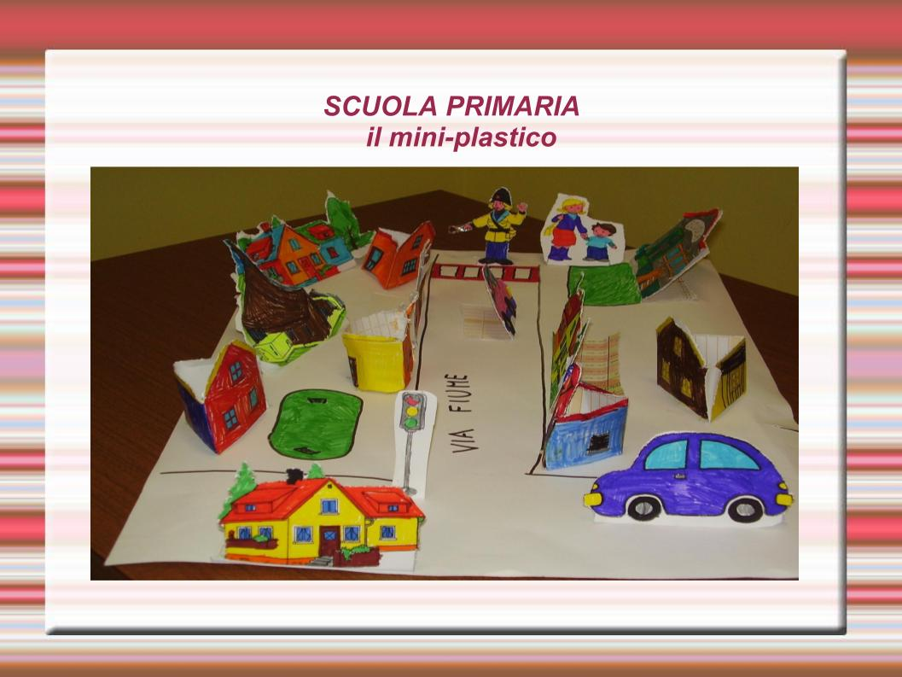
Per la scuola primaria e dell’infanzia vediamo l’UdA “Bambino pedone” reperibile nel sito Una rete di competenze Montecchia
ohttps://sites.google.com/site/unaretedicompetenze/
Montecchia
UdA rielaborata a partire da quella delle docenti dell’ICS di San Bonifacio, Rete Montecchia

Slide 36
Esempio di Unità di Apprendimento
UNITA’ DI APPRENDIMENTO
Denominazione | Bambino pedone
Prodotto/Compito autentico | Costruzione di un mini plastico per orientarsi nel percorso casa-scuola attraverso punti di riferimento. Costruzione di semplici segnali stradali da collocarvi. Realizzazione del pedibus all’andata. Individuare percorsi sicuri dal centro alla scuola e segnalarli alla pubblica amministrazione con un cartellone illustrativo.
Utenti destinatari | Alunni “grandi” di Scuola dell’Infanzia e di classe prima della Scuola Primaria
L’UdA è progettata in verticale tra la scuola dell’infanzia e la scuola primaria-classi prime. Le competenze chiave sono le medesime tra i due gradi d’istruzione, le competenze specifiche e le abilità e conoscenze possono coincidere o differenziarsi e in questo caso, nel format UdA, sono segnalate con un colore diverso per la scuola dell’infanzia.

Slide 37
UNITA’ DI APPRENDIMENTO
Fasi di applicazione (Attività da svolgere per avere il compito autentico) | Uscita nel territorio per prendere visione della presenza dei diversi segnali stradali. Individuare percorsi sicuri dal centro alla scuola. 2. In classe verranno riviste le fotografie dell’uscita e ciascun bambino potrà rappresentare e descrivere graficamente la propria esperienza. Successivamente costruiranno i segnali stradali e palette. Verranno individuati percorsi sicuri dal centro alla scuola. 3. Intervento della Polizia Municipale con visione di un dvd per illustrare la necessità di avere un codice comportamentale del bravo pedone. 4. Realizzazione pratica di un plastico / di un cartellone per segnalare alla pubblica amministrazione i percorsi sicuri. 5. Simulazione del percorso stradale nel giardino della scuola alla presenza dei genitori, del vigile e del nonno vigile.

Slide 38
Parte A
UNITA’ DI APPRENDIMENTO
Denominazione | Bambino pedone
Prodotto/compito autentico | Costruzione di un mini plastico per orientarsi nel percorso casa-scuola attraverso punti di riferimento. Costruzione di semplici segnali stradali da collocarvi. Realizzazione del pedibus all’andata. Individuare percorsi sicuri dal centro alla scuola e segnalarli alla pubblica amministrazione con un cartellone illustrativo
Competenze mirate: Competenze chiave europee Competenze specifiche | COMUNICAZIONE NELLA MADRELINGUA COMPETENZA MATEMATICA E COMPETENZA DI BASE IN SCIENZA E TECNOLOGIA IMPARARE AD IMPARARE COMPETENZE SOCIALI E CIVICHE CONSAPEVOLEZZA ED ESPRESSIONE CULTURALE-ARTISTICA
Abilità |  | Conoscenze
Utenti destinatari | scuola dell’infanzia, bambini di 5 anni; classe prima della scuola primaria

Slide 39
2
Indicazioni di lavoro 2 per la progettazione delle UdA
Ciascun gruppo di docenti risponde a queste domande:
Quali azioni compiono gli alunni per realizzare (esperienze attivate) il prodotto/compito autentico?
Quali azioni di mediatore compie l’insegnante (metodologia) per accompagnare gli alunni in ciascuna azione?

Slide 40
Esempio di Unità di Apprendimento
PIANO DI LAVORO UDA - SPECIFICAZIONE DELLE FASI
Fasi | Attività (cosa fa lo studente) | Metodologia (cosa fa il docente) | Strumenti | Esiti | Tempi | Evidenze per la valutazione
1 | Gli alunni: escono nel territorio osservano i diversi segnali stradali; individuano percorsi sicuri dal centro alla scuola; fanno domande, osservazioni.
Uscita nel territorio per prendere visione della presenza dei diversi segnali stradali. Individuare percorsi sicuri dal centro alla scuola e segnalarli alla pubblica amministrazione con un cartellone illustrativo

Slide 41
Esempio di Unità di Apprendimento
PIANO DI LAVORO UDA - SPECIFICAZIONE DELLE FASI
Fasi | Attività (cosa fa lo studente) | Metodologia (cosa fa il docente) | Strumenti | Esiti | Tempi | Evidenze per la valutazione
2 | Gli alunni: rivedono le fotografie dell’uscita; realizzano un disegno personale e costruiscono i segnali stradali e palette su quaderno/su cartellone suddivisi in gruppo; individuano i percorsi sicuri dal centro alla scuola e li segnano su un cartellone.
2. Vengono riviste le fotografie dell’uscita e ciascun bambino potrà rappresentare e descrivere graficamente la propria esperienza. Successivamente costruiranno segnali stradali e palette …

Slide 42
Esempio di Unità di Apprendimento
PIANO DI LAVORO UDA - SPECIFICAZIONE DELLE FASI
Fasi | Attività (cosa fa lo studente) | Metodologia (cosa fa il docente) | Strumenti | Esiti | Tempi | Evidenze per la valutazione
1 | Gli alunni: escono nel territorio osservano i diversi segnali stradali; individuano percorsi sicuri dal centro alla scuola; ; Verbalizzano. | L’insegnante: guida gli alunni nel percorso; li invita (con modalità dirette / indirette) ad osservare i diversi segnali stradali; stimola la loro partecipazione (se necessario); scatta le fotografie;
Uscita nel territorio per prendere visione della presenza dei diversi segnali stradali. Individuare percorsi sicuri dal centro alla scuola e segnalarli alla pubblica amministrazione con un cartellone illustrativo

Slide 43
Esempio di Unità di Apprendimento
PIANO DI LAVORO UDA - SPECIFICAZIONE DELLE FASI
Fasi | Attività (cosa fa lo studente) | Metodologia (cosa fa il docente) | Strumenti | Esiti | Tempi | Evidenze per la valutazione
2 | Gli alunni: rivedono le fotografie dell’uscita; realizzano un disegno personale e costruiscono i segnali stradali suddivisi in gruppo; individuano i percorsi sicuri dal centro alla scuola e li segnano su un cartellone. | L’insegnante: guida gli alunni nell’osservazione delle fotografie; predispone i materiali/ne controlla la disponibilità (fogli di carta, colori a pennarello e a tempera, cartoncino, forbici e colla); forma i gruppi che lavorano; guida/assiste il lavoro dei gruppi.
2. Vengono riviste le fotografie dell’uscita e ciascun bambino potrà rappresentare e descrivere graficamente la propria esperienza. Successivamente costruiranno segnali stradali e palette …

Slide 44
3
Indicazioni di lavoro 3 per la progettazione delle UdA
Ciascun gruppo di docenti risponde a queste domande:
Quali esiti (prodotti intermedi) sono prevedibili per ciascuna fase di lavoro?
Quali evidenze (prestazioni e atteggiamenti) sono osservabili mentre i ragazzi lavorano nelle diverse attività?

Slide 45
Esempio di Unità di Apprendimento
PIANO DI LAVORO UDA - SPECIFICAZIONE DELLE FASI
Fasi | Attività (cosa fa lo studente) | Metodologia (cosa fa il docente) | Strumenti | Esiti | Tempi | Evidenze per la valutazione
1 | Gli alunni: escono nel territorio osservano i diversi segnali stradali; individuano percorsi sicuri dal centro alla scuola; ; Verbalizzano. | L’insegnante: guida gli alunni nel percorso; li invita (con modalità dirette / indirette) ad osservare i diversi segnali stradali; stimola la loro partecipazione (se necessario); scatta le fotografie; |  | Esprimere le proprie impressioni nell’osservare la segnaletica |  | Si esprime e comunica agli altri emozioni, sentimenti, argomentazioni attraverso il linguaggio verbale …
Uscita nel territorio per prendere visione della presenza dei diversi segnali stradali. Individuare percorsi sicuri dal centro alla scuola e segnalarli alla pubblica amministrazione con un cartellone illustrativo

Slide 46
Esempio di Unità di Apprendimento
PIANO DI LAVORO UDA - SPECIFICAZIONE DELLE FASI
Fasi | Attività (cosa fa lo studente) | Metodologia (cosa fa il docente) | Strumenti | Esiti | Tempi | Evidenze per la valutazione
2 | Gli alunni: rivedono le fotografie dell’uscita; realizzano un disegno personale e costruiscono i segnali stradali suddivisi in gruppo; individuano i percorsi sicuri dal centro alla scuola e li segnano su un cartellone. | L’insegnante: guida gli alunni nell’osservazione delle fotografie; predispone i materiali/ne controlla la disponibilità (fogli di carta, colori a pennarello e a tempera, cartoncino, forbici e colla); forma i gruppi che lavorano; guida/assiste il lavoro dei gruppi. |  | Realizzazione di un disegno personale e costruzione dei segnali stradali suddivisi in gruppo. |  | Collabora nel gioco e nel lavoro, porta aiuto.
2. Vengono riviste le fotografie dell’uscita e ciascun bambino potrà rappresentare e descrivere graficamente la propria esperienza. Successivamente costruiranno segnali stradali e palette …

Slide 47
Griglie di osservazione per la valutazione dell’unità di apprendimento – Scuola dell’Infanzia
GRIGLIA DI VALUTAZIONE DELL’UNITÀ DI APPRENDIMENTO processo
COMPETENZA CHIAVE DI RIFERIMENTO | CRITERI / EVIDENZE
COMUNICAZIONE NELLA MADRELINGUA | Utilizza la lingua italiana, arricchisce e precisa il proprio lessico, fa ipotesi sui significati, inventa nuove parole, cerca somiglianze e analogie tra i suoni e i significati
 | Comprende parole e discorsi, ascolta e comprende narrazioni
 | Si esprime e comunica agli altri emozioni, sentimenti, argomentazioni attraverso il linguaggio verbale che utilizza in differenti situazioni comunicative.
 | Racconta e inventa storie, chiede e offre spiegazioni, usa il linguaggio per progettare attività e per definirne regole; sperimenta rime, filastrocche, drammatizzazioni.
 | Ragiona sulla lingua, scopre la presenza di lingue diverse, riconosce e sperimenta la pluralità dei linguaggi, si misura con la creatività e la fantasia.
 | Si avvicina alla lingua scritta, esplora e sperimenta prime forme di comunicazione attraverso la scrittura, incontrando anche le tecnologie digitali e i nuovi media.

Slide 48
Griglie di osservazione per la valutazione dell’unità di apprendimento – Primo ciclo
GRIGLIA DI VALUTAZIONE DELL’UNITÀ DI APPRENDIMENTO processo
COMPETENZA CHIAVE DI RIFERIMENTO | CRITERI / EVIDENZE
COMUNICAZIONE NELLA MADRELINGUA | Interagisce in modo efficace in diverse situazioni comunicative, rispettando gli interlocutori, le regole della conversazione e osservando un registro adeguato al contesto e ai destinatari. Ascolta e comprende testi di vario tipo "diretti" e "trasmessi" dai media, riferendone il significato ed esprimendo valutazioni e giudizi. Espone oralmente all'insegnante e ai compagni argomenti di studio e di ricerca, anche avvalendosi di supporti specifici (schemi, mappe, presentazioni al computer, ecc.).
 | Legge testi di vario genere e tipologia esprimendo giudizi e ricavandone informazioni
 | Scrive correttamente testi di tipo diverso (narrativo, descrittivo, espositivo, regolativo, argomentativo) adeguati a situazione, argomento, scopo, destinatario.
 | Produce testi multimediali, utilizzando l’accostamento dei linguaggi verbali con quelli iconici e sonori.
 | Comprende e usa in modo appropriato le parole del vocabolario di base (fondamentale; di alto uso; di alta disponibilità).

Slide 49
Griglie di osservazione per la valutazione dell’unità di apprendimento – Scuola dell’Infanzia
GRIGLIA DI VALUTAZIONE DELL’UNITÀ DI APPRENDIMENTO processo
COMPETENZA CHIAVE DI RIFERIMENTO | CRITERI / EVIDENZE
COMPETENZE SOCIALI E CIVICHE | Riferire propri stati d’animo e riconoscerli sugli altri; esprimerli in modo appropriato
 | Conoscere e riferire eventi della storia personale e familiare e tradizioni e usanze del proprio ambiente di vita
 | Formulare ipotesi e riflessioni sui doveri e sui diritti, sulla giustizia, sulla corretta convivenza, sulle regole…
 | Collaborare nel gioco e nel lavoro, portare aiuto
 | Osservare le regole poste dagli adulti e condivise nel gruppo
 | Osservare comportamenti rispettosi della salute e della sicurezza, delle persone, delle cose, degli animali e dell’ambiente
 | Osservare comportamenti rispettosi e di accoglienza verso i compagni nuovi o portatori di elementi di diversità per provenienza, condizione, lingua, ecc.

Slide 50
Griglie di osservazione per la valutazione dell’unità di apprendimento – Primo ciclo
GRIGLIA DI VALUTAZIONE DELL’UNITÀ DI APPRENDIMENTO processo
COMPETENZA CHIAVE DI RIFERIMENTO | CRITERI / EVIDENZE
COMPETENZE SOCIALI E CIVICHE | Aspetta il proprio turno prima di parlare; ascolta prima di chiedere Collabora all'elaborazione delle regole della classe e le rispetta
 | Assume le conseguenze dei propri comportamenti, senza accampare giustificazioni dipendenti da fattori esterni Assume comportamenti rispettosi di sé, degli altri, dell’ambiente
 | In un gruppo fa proposte che tengano conto anche delle opinioni ed esigenze altrui. Partecipa attivamente alle attività formali e non formali, senza escludere alcuno dalla conversazione o dalle attività.
 | Argomenta criticamente intorno al significato delle regole e delle norme di principale rilevanza nella vita quotidiana e sul senso dei comportamenti dei cittadini
 | Conosce le Agenzie di servizio pubblico della propria comunità e le loro funzioni Conosce gli Organi di governo e le funzioni degli Enti: Comune, Provincia, Regione …

Slide 51
4
Indicazioni di lavoro 4 per la progettazione dell’UdA
Ciascun gruppo di docenti risponde a queste domande:
Quali livelli di padronanza della competenza mi aspetto per ciascuna evidenza?

Slide 52
Rubrica di valutazione
Livello | Indicatori esplicativi
A – Avanzato | L’alunno/a svolge compiti e risolve problemi complessi, mostrando padronanza nell’uso delle conoscenze e delle abilità; propone e sostiene le proprie opinioni e assume in modo responsabile decisioni consapevoli.
B – Intermedio | L’alunno/a svolge compiti e risolve problemi in situazioni nuove, compie scelte consapevoli, mostrando di saper utilizzare le conoscenze e le abilità acquisite.
C – Base | L’alunno/a svolge compiti semplici anche in situazioni nuove, mostrando di possedere conoscenze e abilità fondamentali e di saper applicare basilari regole e procedure apprese.
D – Iniziale | L’alunno/a, se opportunamente guidato/a, svolge compiti semplici in situazioni note.

Slide 53
Rubrica di valutazione
Livello | Indicatori esplicativi
D – Iniziale | L’alunno/a, se opportunamente guidato/a, svolge compiti semplici in situazioni note.
Guidato
Compito semplice
Situazioni note
C – Base | L’alunno/a svolge compiti semplici anche in situazioni nuove, mostrando di possedere conoscenze e abilità fondamentali e di saper applicare basilari regole e procedure apprese.
Compito semplice
Situazioni nuove
Conoscenze abilità fondamentali
Regole e procedure basilari

Slide 54
Rubrica di valutazione
Livello | Indicatori esplicativi
B – Intermedio | L’alunno/a svolge compiti e risolve problemi in situazioni nuove, compie scelte consapevoli, mostrando di saper utilizzare le conoscenze e le abilità acquisite.
Compiti e problemi
Situazioni nuove
Utilizza abilità e conoscenze
Fa scelte consapevoli
A – Avanzato | L’alunno/a svolge compiti e risolve problemi complessi, mostrando padronanza nell’uso delle conoscenze e delle abilità; propone e sostiene le proprie opinioni e assume in modo responsabile decisioni consapevoli.
Compiti e problemi complessi
Padroneggia abilità e conoscenze
Sostiene le proprie opinioni
Fa scelte responsabili e consapevoli

Slide 55
Rubrica di valutazione
Evidenza | iniziale | base | intermedio | avanzato
Comunicazione nella ML Si esprime e comunica agli altri emozioni, sentimenti, argomentazioni attraverso il linguaggio verbale che utilizza in differenti situazioni comunicative. | Ascolta gli altri. Guidato, esprime le sue emozioni. | Ascolta gli altri. Esprime le sue emozioni. | Interagisce con gli altri. Esprime e comunica emozioni e semplici argomentazioni. | Interagisce in modo efficace con gli altri. Esprime e comunica emozioni e semplici argomentazioni spiegandone il perché.
Competenze sociali e civiche Collabora nel gioco e nel lavoro, porta aiuto | Porta a termine, guidato, il lavoro/gioco . | Collabora al lavoro/gioco sulla base delle indicazioni ricevute. | Collabora al lavoro /gioco in gruppo anche con proposte. | Collabora al lavoro/gioco in gruppo facendo proposte e aiutando.

Slide 56
Odio la scuola. Mi fa impazzire. Appena imparo una cosa, vanno avanti con qualcos’altro. (Sally Brown)

Slide 57
Bibliografia e sitografia
Mario Castoldi, Valutare a scuola. Dagli apprendimenti alla valutazione di sistema, Carocci editore, Roma, 2012.
Franca Da Re, La didattica per competenze, Pearson, 2013.
Franca Da Re, Competenze. Didattica, valutazione, certificazione, Pearson 2016.
Piergiuseppe Ellerani, Maria Renata Zanchin, Valutare per apprendere. Apprendere a valutare. Per una pedagogia della valutazione scolastica, Erickson, Trento, 2013.
Alberto Ferrari, Guida ai compiti di realtà, Pearson 2016.
Maria Antonia Moretti, “Spunti per il miglioramento: La formazione dei docenti come riflessione sulla pratica professionale”, pp.89-132, in AGENDA della SCUOLA, a.s. 2015-2016, Secondo trimestre, Tecnodid Editrice, Napoli, 2015.
Maria Antonia Moretti, “Spunti per il miglioramento – Analisi e miglioramento della valutazione degli apprendimenti: una ricognizione e riflessione critica dei docenti sulle proprie pratiche valutative”, pp.83-129, in AGENDA della SCUOLA, a.s. 2015-2016, Terzo trimestre, Tecnodid Editrice, Napoli, 2016.

Slide 58
Bibliografia e sitografia
AA.VV., Linee Guida Progetti FSE 1758, 2010;
http://www.piazzadellecompetenze.net/FSE/documentiComuni/linea guida 1.pdf
Indicazioni nazionali per il curricolo della scuola dell’infanzia e del primo ciclo d’istruzione – Settembre 2012;
http://www.indicazioninazionali.it/documenti_Indicazioni_nazionali/indicazioni_nazionali_infanzia_primo_ciclo.pdf
Esempi di curricoli strutturati per competenze chiave;
http://www.pearson.it/ladidatticapercompetenze
Atti Seminario Nazionale Indicazioni Abano 29-30 maggio 2014
https://drive.google.com/drive/u/0/folders/0B31CkUgEpR6TdlFPYUNJelRRMjA
Progetti FSE 1758, 2010; Curricoli scuola secondaria di secondo grado (26 profili); http://www.piazzadellecompetenze.net/index.php?title=I_Progetti_FSE_per_la_descrizione,_valutazione_e_certificazione_delle_competenze o
AA
A
ti seminario e_delle_competenze

Slide 59
Appendice

Slide 60
Gli indicatori per il RAV
Esiti
Risultati scolastici
Risultati nelle prove standardizzate nazionali
Competenze chiave di cittadinanza
Risultati a distanza
Contesto
Popolazione scolastica
Territorio e capitale sociale
Risorse economiche e materiali
Risorse professionali
Processi - Pratiche educative e didattiche
Curricolo, progettazione e valutazione
Ambiente di apprendimento
Inclusione e differenziazione
Continuità e orientamento
Processi - Pratiche gestionali e organizzative
Orientamento strategico e organizzazione
della scuola
Sviluppo e valorizzazione delle risorse umane
Integrazione con il territorio e rapporti con le famiglie

Slide 61
Come progettare un’attività finalizzata ad insegnare competenze:
Struttura dell’Unità di Apprendimento: la Procedura B
UNITA’ DI APPRENDIMENTO
Denominazione
Prodotto/Compito autentico
Competenze mirate
Abilità |  | Conoscenze
Utenti destinatari
Prerequisiti
Fasi di applicazione
Tempi
Metodologia
Risorse umane
Strumenti
Valutazione
Passo 1
Passo 3
Passo 5
Passo 2
Passo 6

Slide 62
Come progettare un’attività finalizzata ad insegnare competenze:
Struttura dell’Unità di Apprendimento
PIANO DI LAVORO UDA
SPECIFICAZIONE DELLE FASI
Fasi | Attività Cosa fa lo studente | Metodologia Cosa fa il docente | Strumenti | Esiti | Tempi | Evidenze per la valutazione
1
2
3
4
5
Passo 7
Passo 4

Slide 63
Come progettare un’attività finalizzata ad insegnare competenze:
Struttura dell’Unità di Apprendimento
Passo 8
RUBRICA DI VALUTAZIONE
Livelli
Evidenza | Iniziale | Base | Intermedio | Avanzato

Slide 64
ASPETTI DELLA COMPETENZA
PRATICO/
PROCEDURALE
COGNITIVO
conoscenze
ETICO
METACOGNITIVO/METODOLOGICO
abilità, saper fare, gestire problemi rispetto ad un compito, ad un ambito
SOCIALE/
RELAZIONALE
AUTONOMIA
E RESPONSABILITÀ
sapere come, possedere metodi, strategie,generalizzare e trasferire, risolvere problemi
PERSONALE
capacità personali (perseveranza, autoefficacia, autostima, puntualità, flessibilità, ecc)
capacità di ascolto, collaborazione, rispetto delle regole condivise, partecipazione, empatia …
Fonte: Franca Da Re

